Slide 1



Slide 2



Slide 3
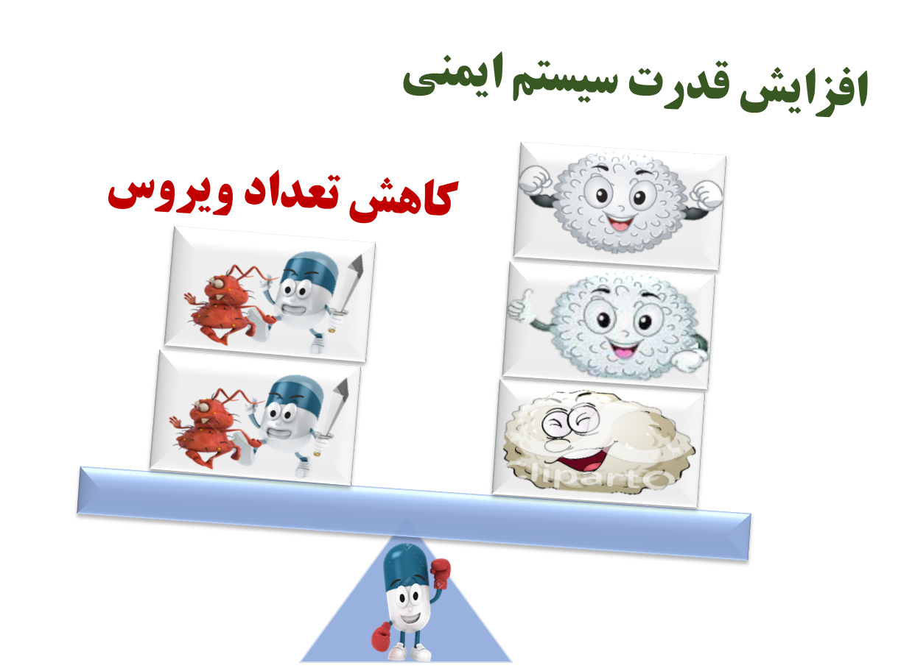

Slide 4



کاهش خطر انتقال به دیگران
طول عمر نرمال بیمار

Slide 5






Slide 6







HIV

Slide 7
خطاهای شایع در آموزش اچ آی وی

Slide 8


بیماری کشنده:

Slide 9

گروه های پرخطر !!!:

Slide 10

پایبندی به کانون خانواده!!!:

Slide 11

ایجاد ترس از ایدز برای پیشگیری
از رفتارهای پرخطر:

Slide 12

ترس باعث تغییر رفتار ماندگار
نمی شود :

Slide 13

پیام های ضد و نقیض در منابع
اطلاعاتی مختلف:

Slide 14

سخنرانی های تخصصی برای
جامعه عمومی :

Slide 15


نپذیرفتن بیماران در بخش درمان :

Slide 16

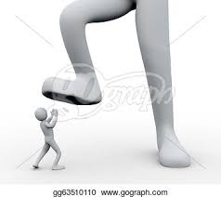
تبعات اموزش بر افراد مبتلا:

Slide 17


نتیجه نهایی :

Slide 18

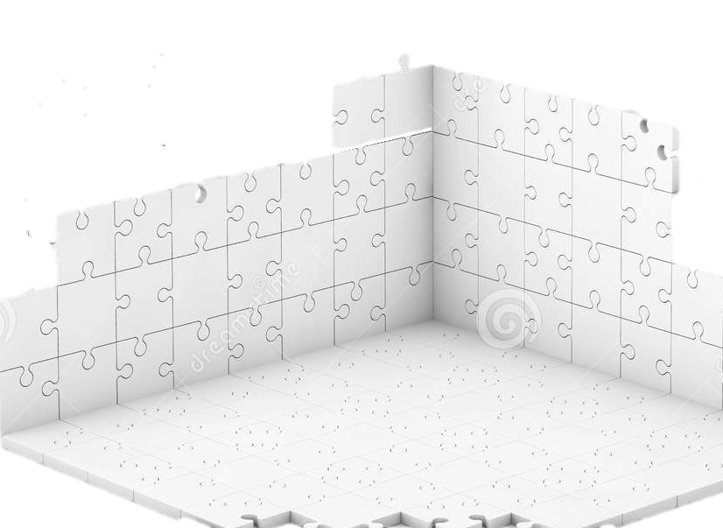
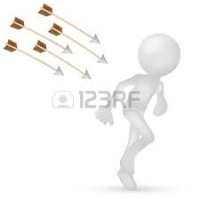



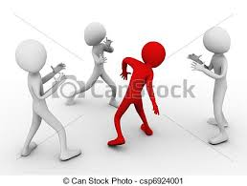
HIV

Slide 19
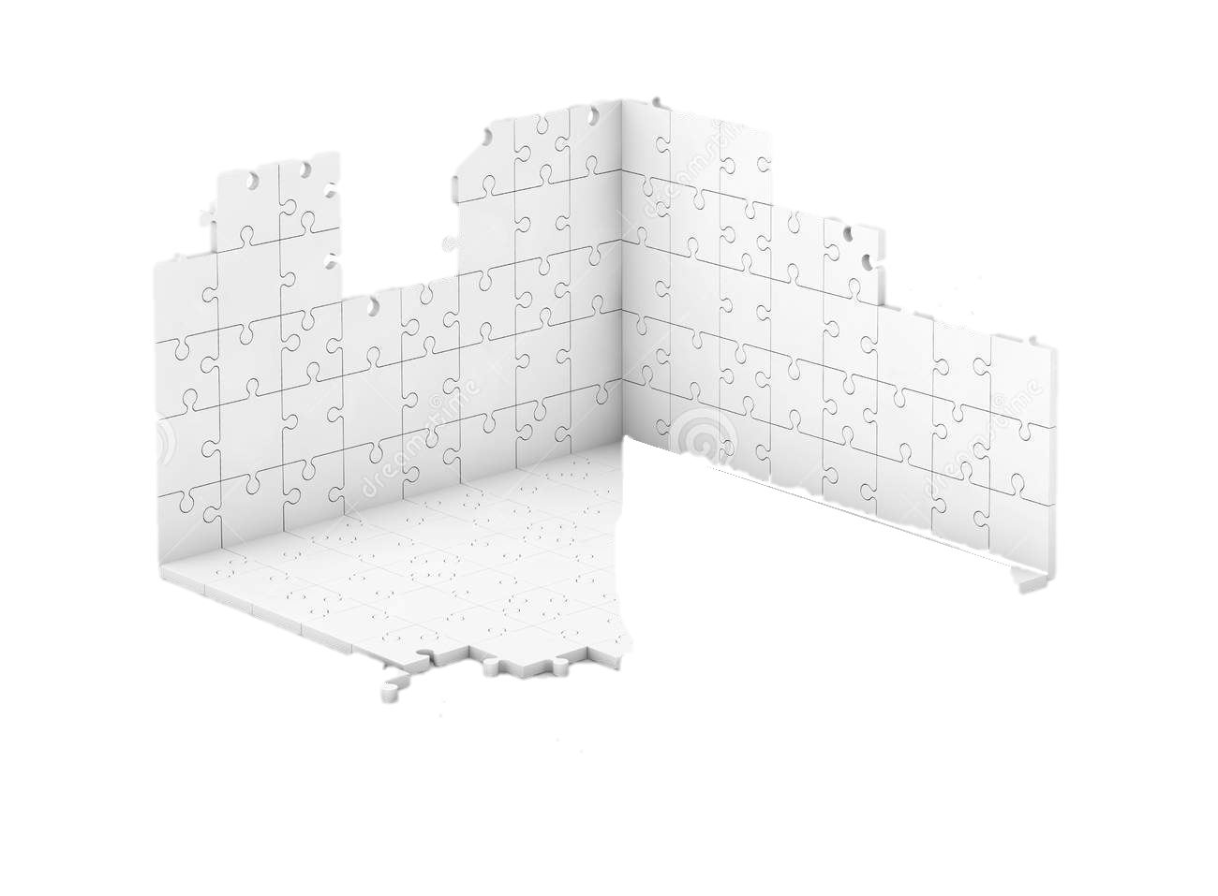




























Slide 20

انگ و بدنامی
HIV یک معضل بهداشتی مهم است.
HIV یک بیماری عفونی قابل کنترل است

Slide 21

چه باید کرد ؟

Slide 22
نیازمند آموزش با ویژگیهای زیر است:
الگوی واحدی برای آموزش وجود داشته باشد
در حیطه نگرش تاثیر بگذارد
روشی علمی
ساده و قابل تکرار باشد
زمان مداخله طولانی نباشد
قابلیت گستردگی در سطح وسیع را داشته باشد

Slide 23
الگوی طراحی منظم آموزشی جیمز براون :
در این الگو، فراگير هسته اصلى توجه و فعاليت مدرس را تشکيل مى‌دهد. این الگو داراى چهار مرحله قابل تفکيک و مشخص است :
      مرحله اول : تعیین اهداف
      مرحله دوم : تعیین شرایط
      مرحله سوم : تعیین منابع
      مرحله چهارم :تعیین بازده

Slide 24
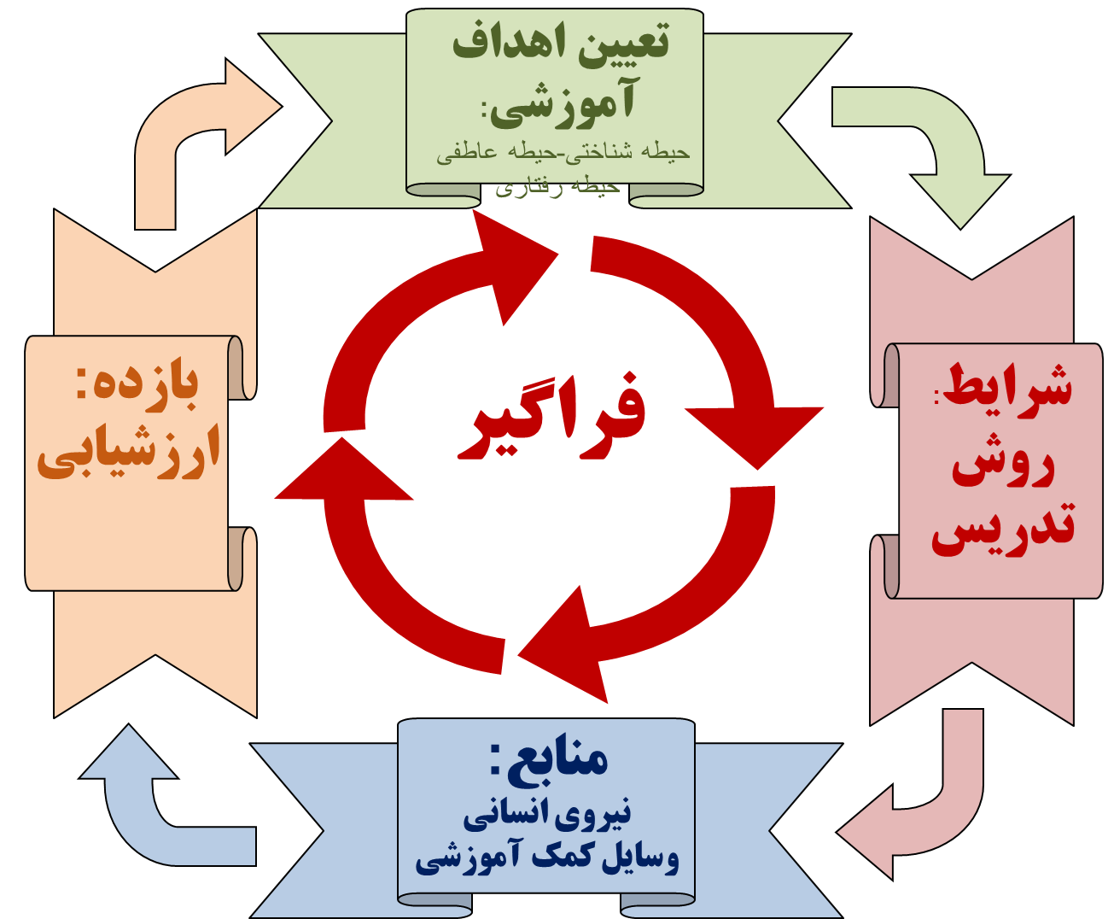

Slide 25
رویکرد نوین آموزش اچ آی وی
رویکرد نوین آموزش اچ آی وی ، در اصل یک الگوی آموزشی با طراحی منظم و استاندارد است که در آن موارد زیر استاندارد شده اند
محتوا ی آموزشی
ابزارهای کمک آموزشی
روش آموزشی

Slide 26

الف -روش آموزش
روش هاي آموزش مجموعـه تــدابیري کـه بـا اسـتفاده از امکانـات موجـود بـراي رسـیدن بـه هـدفی مـورد اسـتفاده قــرار میگیـرد، روش گفتـه مـی شــود کــه نهایتــا بــه یــادگیري در فراگیـران منجــر مـی شــود .

Slide 27
الف -روش آموزش
سخنرانی
پرسش و پاسخ *
بحث گروهی *
ایفای نقش *
*روش مشارکتی –حیطه نگرشی

Slide 28

آموزش مشارکتی ....

Slide 29

ب-محتوای آموزش

Slide 30



ب-محتوای آموزش
 | اهداف شناختی
 | اهداف نگرشی
 | روش تدریس

Slide 31



ب-محتوای آموزش
 | مدت زمان برای هر مبحث
 | خطاها های شایع
 | توصیه ها

Slide 32

ب-محتوای آموزش
 | ابزارهای کمک آموزشی
 | محتوای پیام

Slide 33

ج –ابزار های کمک آموزشی

Slide 34
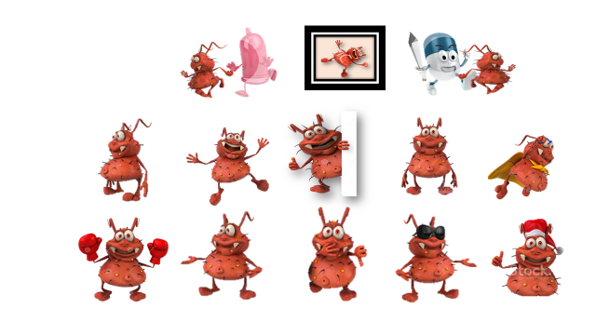
ج –ابزار های کمک آموزشی

Slide 35

ج –ابزار های کمک آموزشی

Slide 37
گام های رویکرد نوین آموزش اچ آی وی:
رویکرد نوین آموزش مشتمل بر 8 گام است
محتوا و روش اموزش در هر گام به گونه ای طراحی شده است که زمینه ساز برای ورود به بحث گام بعدی است

Slide 38
گام های رویکرد نوین آموزش اچ آی وی:
گام ها در رویکرد نوین آموزش مانند بالا بردن سطح دانش فراگیران از یک پلکان آموزشی است :
پایه های هر پله در اصل نگرش و باور فراگیران است
هرگام ، پایه های تشکیل پله بعدی شکل می گیرد .

Slide 39
مراقبت و درمان و پیشگیری
تشخیص
بیماریزایی و علایم
راه انتقال
عامل بیماریزا
نگرش
بیماری عفونی
نگرش
نگرش
سیستم ایمنی
نگرش
نگرش
نگرش
مقدمه
نگرش

Slide 40
گام های رویکرد نوین آموزش اچ آی وی:
رعایت توالی و تقدم و تاخر بیان هر موضوع بسیار حائز اهمیت است ، به گونه ای که در صورت رعایت نکردن توالی مطالب ، بی آنکه زمینه نگرشی لازم برای محتوای آموزشی مورد نظر فراهم آید ، مطالب آموزشی ارائه شده و نتیجه مطلوب محقق نمی شود .

Slide 41
مراقبت و درمان و پیشگیری
تشخیص
بیماریزایی و علایم
راه انتقال
عامل بیماریزا
بیماری عفونی
سیستم ایمنی
مقدمه
نگرش

